Slide 1



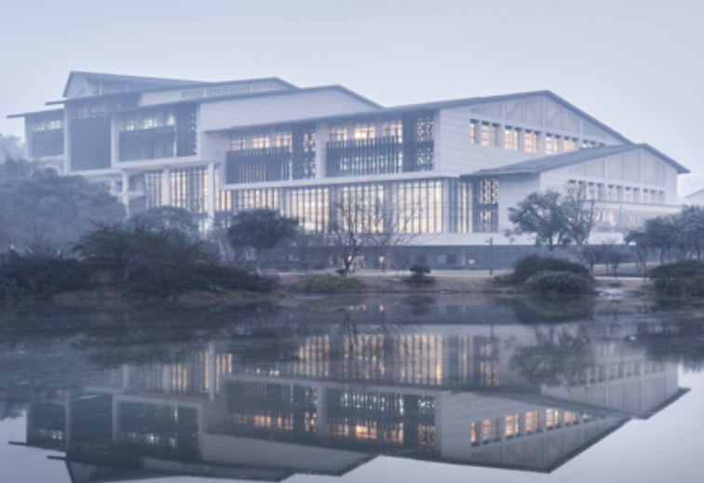



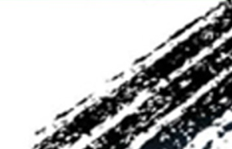

Chongqing University of Technology
ATAI
Advanced Technique of Artificial Intelligence
Chongqing University of Technology
User Attention-guided Multimodal Dialog Systems
SIGIR '19, July 21–25, 2019, Paris, France© 2019 Association for Computing Machinery
Ziteng Wu

Slide 2
CONTENTS
1、创新点
2、模型
3、实验与结果
4、结论

Slide 3
Superiority
User Attention-guided Multimodal Dialog Systems中的模型简称为UMD，是一个分层的用户注意力机制的多模态对话系统，以学习分类感知属性级的可视化表示，并在属性级探索用户对产品的注意力。
UMD的创新点
1、提出一种新颖的分层编码器在多模式对话框系统中学习分类指导的产品图像属性级表示。
2、这是专注于集成图像和文本以探索用户对对话框系统中产品属性级别关注的第一项工作
3、将UMD模型的结果与几个最新的基准进行比较来全面证明模型是正确的。

Slide 4
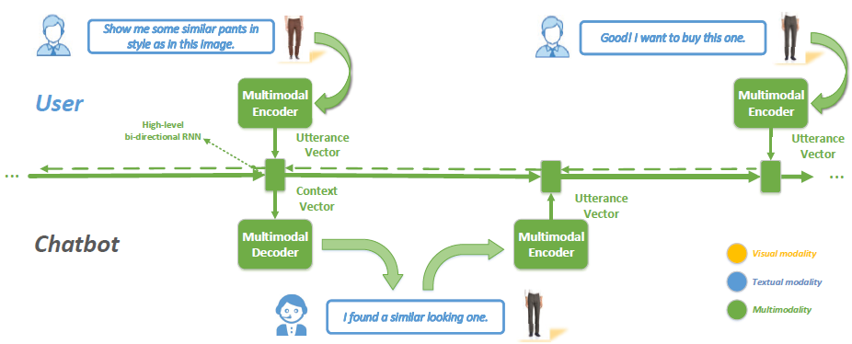
UMD model
从高层角度，应用双向RNN模型对用户与聊天机器人之间的话语级交互进行编码；底层视角，利用分类属性组合树和基于注意的RNN学习多模态话语表达
多模态译码器用于产生文本响应并对视觉图像进行排序。

Slide 5
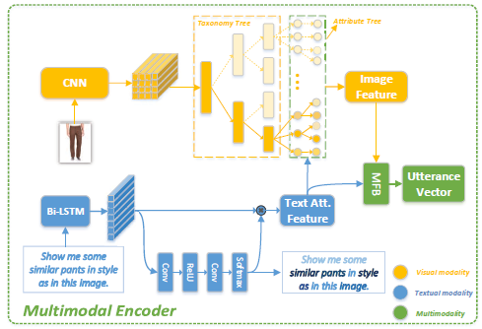
Multimodal Encoder
64*16*16
3层，87个叶子，6个属性
K为2的非重叠窗口
一层有1024个单元
128*1*1 和 30*1*1
词库大小为26422，剔除了低频词之后再映射到UNK

Slide 6
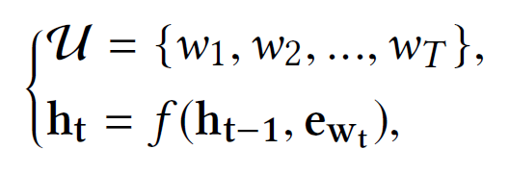
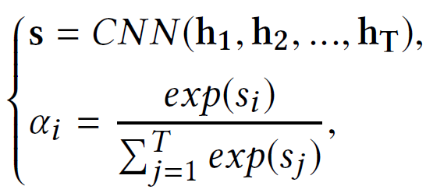
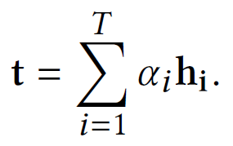
Multimodal Encoder—Attention-augmented RNN

Slide 7
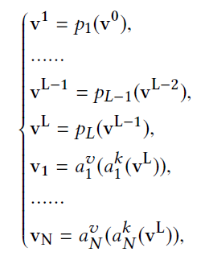
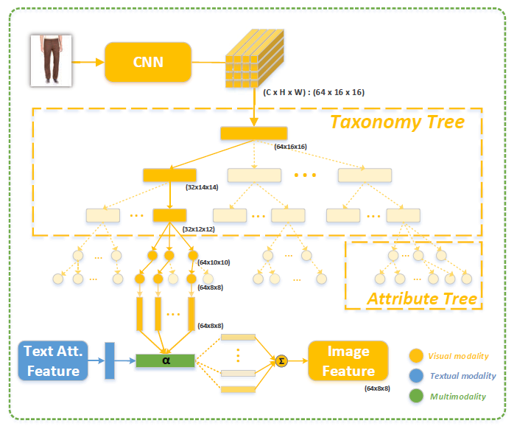
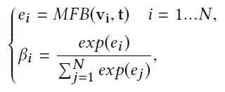

Multimodal Encoder—Taxonomy-attribute combined tree
用户通过一些共同属性来区别某一类产品（男裤子），再通过一些细分属性级别来体现用户的偏好（颜色、款式）
Taxonomy-attribute combined tree：从共同属性中提取用户更关注的更具代表性和独特性的视觉特征来满足不同的偏好

Slide 8
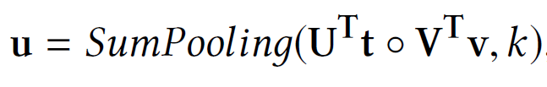
Multimodal Encoder——Multimodal fusion layer（MFB）
上面提取到的文字特征t和视觉特征v不是简单的串联，而是定义一种 Multimodal fusion得到多模式下的表达u，
公式如下：
其中U^{T}和V^{T}是将t和v投影到高维空间的变换矩阵
o 代表元素积
SumPooling() : 使用大小为k的一维非重叠窗口对向量U^{T} t^{O}V^{T} v进行sum pooling，可以将
U^{T} t^{O}V^{T} v由矩阵变为向量。

Slide 9

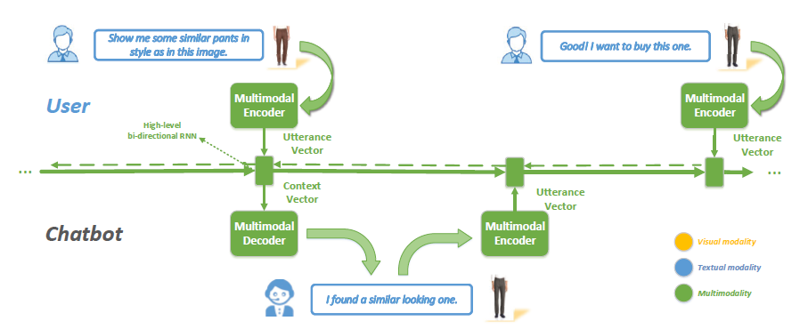
Utterance-level RNN
Utterance-level RNN 在用户和聊天机器人之间传输信息。

Slide 10

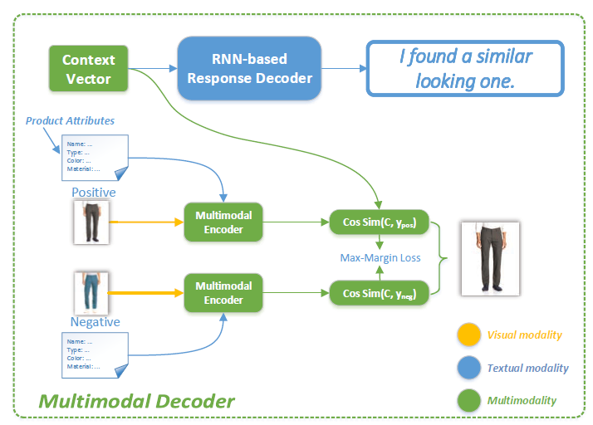



Multimodal Decoder—RNNbased response decoder
Multimodal Decoder : 基于上下文向量得到文本响应和图像响应
LSTM中有1024个单元

Slide 11
Multimodal Decoder——Pairwise ranking
给定一组正样本和负样本的视觉图像，将根据图像和上下文之间的cosine相关性对它们进行排序。
训练模型时，将应用Max-Margin Loss以使正样本和负样本的相似性之间的边缘最大化
使用Adam对损失函数优化，其中学习率为0.0004

Slide 12
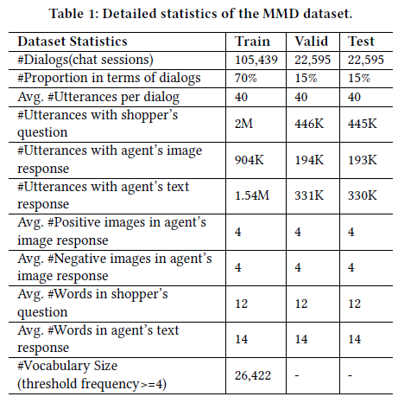
Experiments——Dataset
使用零售领域的MMD基准数据集，其中每个对话都是完整的在线对话过程，对话内容包括文字和图片。
图像数据中加入了负样本，其中每个样本五张目标图像，只有一张图像是正确的

Slide 13

Experiments——Evaluation Metrics
对文本响应的衡量：BLEU -N
(p_{n}为改进的n-gram精度，w_{n} 为 ，r是参考响应的长度，c是预测响应的长度，BLEU的分数越高则比较的响应之间有更多的n-gram重叠，预测效果越好。BLEU-4是最常用的)
对图像响应的衡量：Recall@top-m（m通常取1-3）
如果正样本出现在前m个，则可说明响应正确

Slide 14
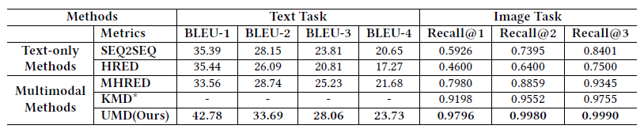
Experiments——Objective Performance
Text Task:
1、预测的响应和参考之间存在更多的重叠
2、BLEU的分数最高，说明............
Image Task:
1、几乎所有的正样本都排在首位
2、使用Taxonomy-attribute combined tree来学习图像中更多可区分的视觉表示的效果很好。
3、从文本中提取的属性特征合并到图像选择中表现相好

Slide 15
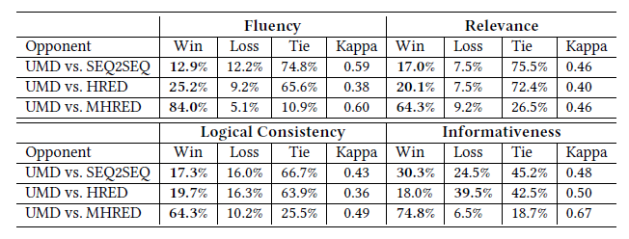
Experiments——Subjective Evaluation
1) UMD在大多数比较中都优于基线
2) SEQ2SEQ、HRED和UMD的回答大部分比较通顺
3) HRED倾向于产生更有信息性的回答。然而，它们在保持关联性和逻辑一致性方面是有限的。
4) MHRED在从属评价中表现最差。
5)基于纯文本方法的比较性能再次证明了我们之前的结论:虽然视觉特征可能有助于生成详细的产品信息，但文本响应生成任务更多地依赖于文本特征。

Slide 16
Conclusion
1) 使用多模态编码器学习可以得到更多可区分的视觉特征，其中将文本属性合并到多模态解码器中，对图像的选择非常有帮助。
2) UMD模型得出了很多合理且有意义的产品信息。
3) 文本响应生成任务对文本特征的依赖性大于对视觉特征的依赖性。
虽然UMD在文本响应生成和图像响应生成这两项基本任务中表现良好，但在实际应用中还会有其他一些具有挑战性的问题，如建模用户的历史偏好和领域知识的应用

